Slide 1
МИНИСТЕРСТВО ОБРАЗОВАНИЯ И НАУКИ РОССИЙСКОЙ ФЕДЕРАЦИИ
Федеральное государственное бюджетное образовательное учреждение высшего образования
«Казанский государственный энергетический университет»
Презентация по дисциплине «Немецкий язык»
Das Problem der Entsorgung radioaktiver Abfälle.
Выполнил:Закиев Р.Р., гр. ЭЭ-9-19
Проверила: Максимова А.Б.
Казань 2020

Slide 2
Das Problem der Entsorgung radioaktiver Abfälle.

Slide 3
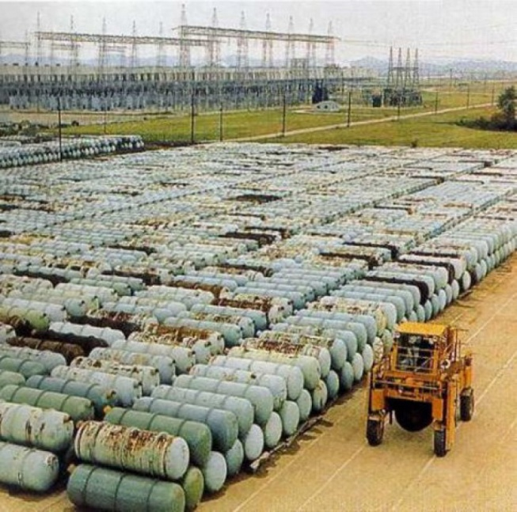
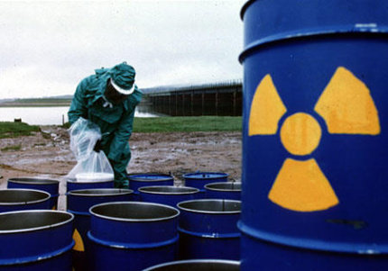
Auf eine Notiz
Radioaktiver Abfall (RW) - Abfall, der radioaktive Isotope chemischer Elemente enthält und keinen praktischen Wert hat.
Radioaktive Abfälle und abgebrannte Brennelemente werden oft verwechselt und als synonym angesehen. Es ist notwendig, zwischen diesen Konzepten zu unterscheiden. Radioaktiver Abfall ist Material, das nicht zur Verwendung bestimmt ist. Verbrauchter Kernbrennstoff ist ein Brennelement und eine wertvolle Ressource, deren Verarbeitung frischen Kernbrennstoff und Isotopenquellen erzeugt.

Slide 4
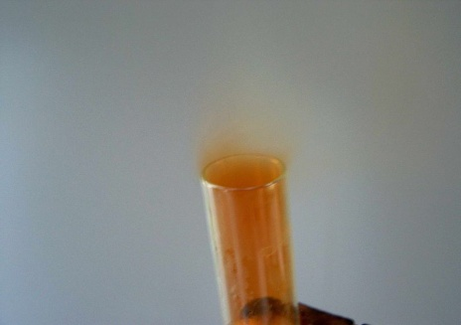
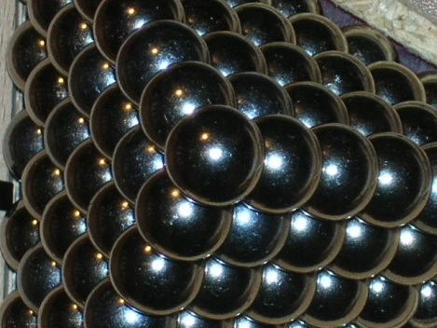
Abfallquellen.
Radioaktive Abfälle entstehen in verschiedenen Formen mit sehr unterschiedlichen physikalischen und chemischen Eigenschaften wie Konzentrationen und Halbwertszeiten ihrer Radionuklide. Dieser Abfall kann entstehen:
1) In gasförmiger Form, wie z. B. Lüftungsemissionen von Anlagen, in denen radioaktive Stoffe verarbeitet werden;
2) in flüssiger Form, angefangen von Lösungen von Szintillationszählern aus Forschungseinrichtungen bis hin zu hochgradigen flüssigen Abfällen, die bei der Verarbeitung abgebrannter Brennelemente entstehen;
3) In fester Form (kontaminierte Vorräte, Glaswaren aus Krankenhäusern, medizinischen Forschungseinrichtungen und radiopharmazeutischen Labors, verglaste Abfälle aus der Brennstoffverarbeitung oder abgebrannte Brennelemente aus Kernkraftwerken, wenn sie als Abfall betrachtet werden).

Slide 5
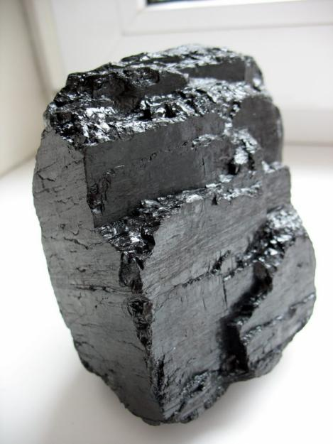
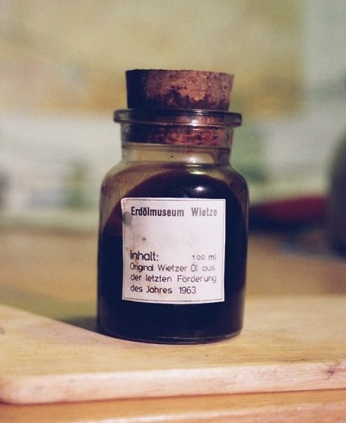
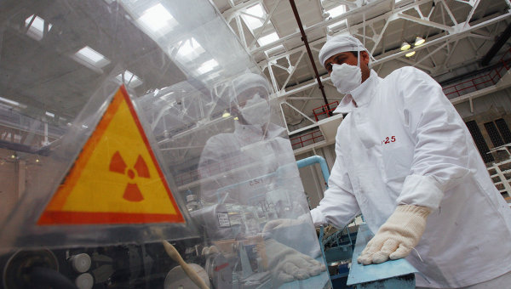
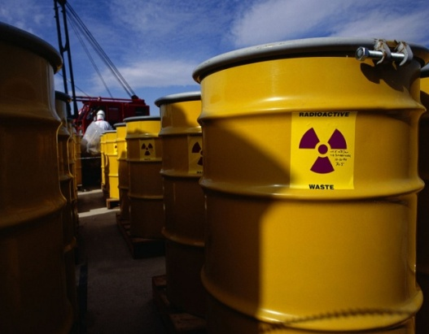
Abfallquellen.
Die Arbeit mit solchen Substanzen unterliegt den Hygienevorschriften der Sanitär- und Epidemiologischen Aufsicht.
Kohle. Kohle enthält eine geringe Anzahl von Radionukliden wie Uran oder Thorium, aber der Gehalt dieser Elemente in Kohle liegt unter ihrer durchschnittlichen Konzentration in der Erdkruste.
Öl und Gas. Nebenprodukte der Öl- und Gasindustrie enthalten häufig Radium und seine Zerfallsprodukte.
Medizinische RAO. In radioaktiven medizinischen Abfällen überwiegen Beta- und Gammastrahlenquellen.
Industrielle radioaktive Abfälle. Industrielle radioaktive Abfälle können Quellen für Alpha-, Beta-, Neutronen- oder Gammastrahlung enthalten
Kohle
Öl
Medizinische RAO
Industrielle radioaktive
Abfälle

Slide 6
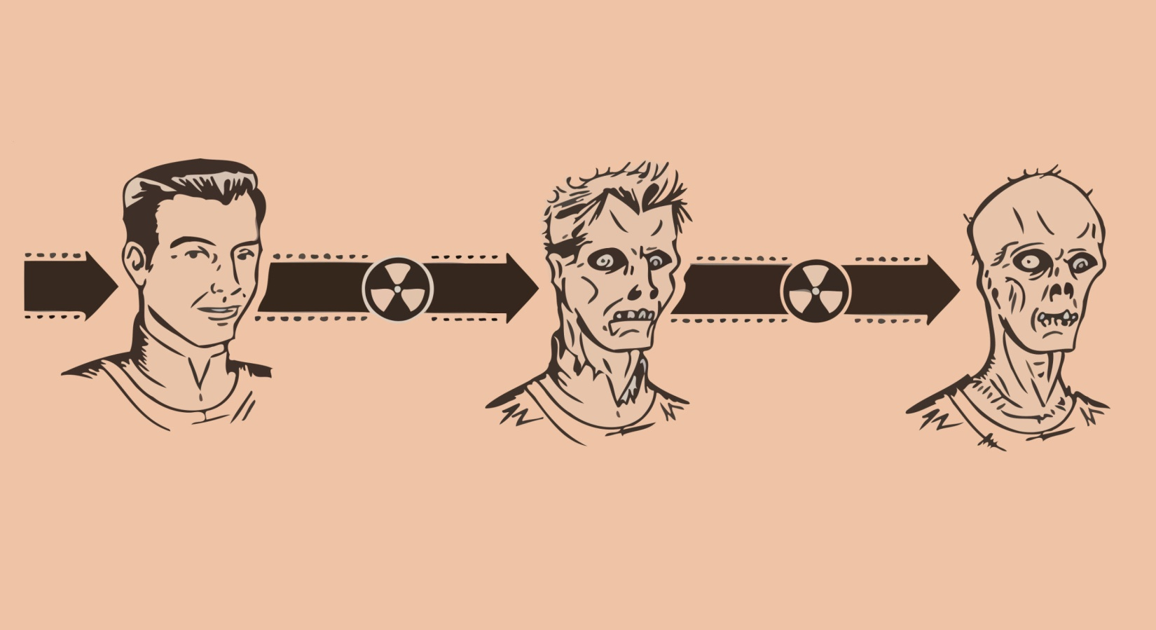
Das Wesentliche des Problems
In den letzten fünfzig Jahren wurde kein vernünftigerweise akzeptabler Weg gefunden, um die Risiken zu minimieren, die mit dem Transport und der Entsorgung der Produkte zur Herstellung und zum Betrieb von Materialien verschiedener nuklearer Anlagen - Energie oder Militär - verbunden sind. Das Wesentliche des Problems sind die Besonderheiten der Atomindustrie. Die Produkte von Zerfallsreaktionen der Kernfusion sind extrem toxisch und bleiben dies mehrere Zehntausende oder sogar Hunderttausende von Jahren. Was kann das Leben und die Gesundheit der Menschheit beeinflussen.

Slide 7
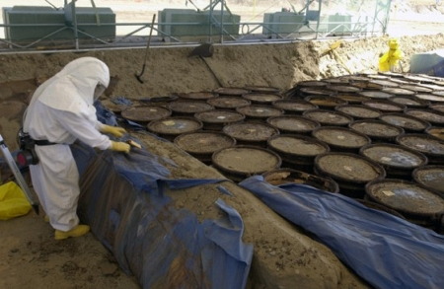
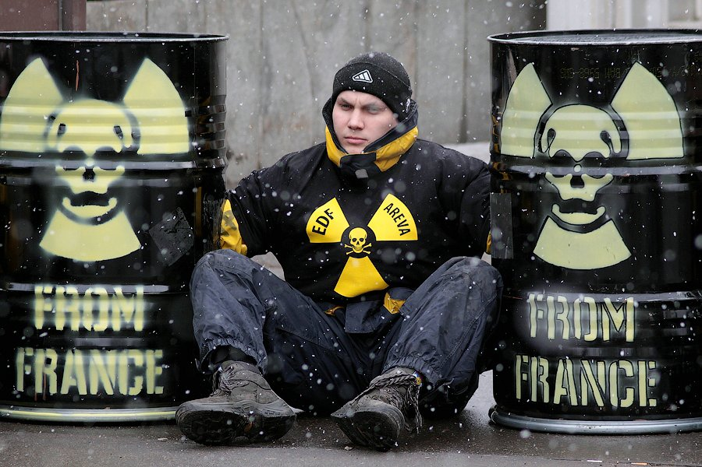
Was zu tun ist?
Neue Wege zum Recycling abgebrannter Brennelemente werden entwickelt. Strahlung so effizient wie möglich zu nutzen, das zu isolieren und zu begraben, ist die Aufgabe der Gegenwart und der Zukunft! Neue Technologien zur Regulierung nuklearer Prozesse sind von entscheidender Bedeutung. Die Idee, Energie aus vorhandenen radioaktiven Abfällen zu gewinnen, die ökologische Umstrukturierung der Nuklearindustrie, um ihre Effizienz zu steigern und Abfall zu minimieren, sieht sehr attraktiv aus.
US Radioactive Deponie
Protest gegen den Import radioaktiver Abfälle in Frankreich.

Slide 8
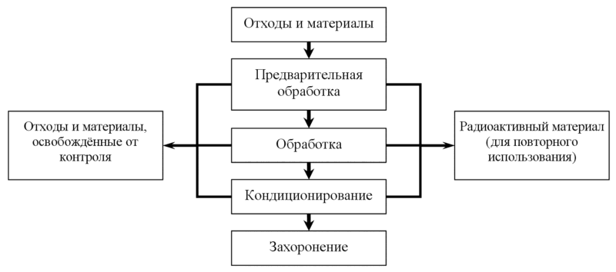
Die Hauptphasen der Entsorgung radioaktiver Abfälle
Was machen sie

Slide 9
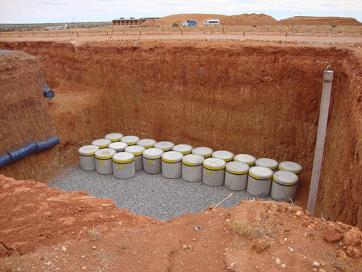
Was machen sie?
Im Moment wird die offensichtliche Schlussfolgerung gezogen: Die Umwelt selbst muss den Abfall isolieren.
Die Optionen wurden in Betracht gezogen: radioaktive Abfälle in tiefen ozeanischen Depressionen, in den Bodensedimenten der Ozeane, in Polkappen zu begraben; schicke sie in den Weltraum; Lege sie in die tiefen Schichten der Erdkruste.
Entsorgung radioaktiver Abfälle in Afrika
Derzeit wird allgemein angenommen, dass der optimale Weg die Deponierung in tiefen geologischen Formationen ist.

